Slide 1
Transformer Fusion with Optimal Transport
作者： Moritz Imfeld∗, Jacopo Graldi∗, Marco Giordano∗,
Thomas Hofmann, Sotiris Anagnostidis, Sidak Pal Singh
2024年 ICLR
汇报人：邱盈钢 日期：2024年11月17日

Slide 2
目录
Contents
1
相关背景
2
动机
3
权重对齐
4
扩展到Transformer

Slide 3

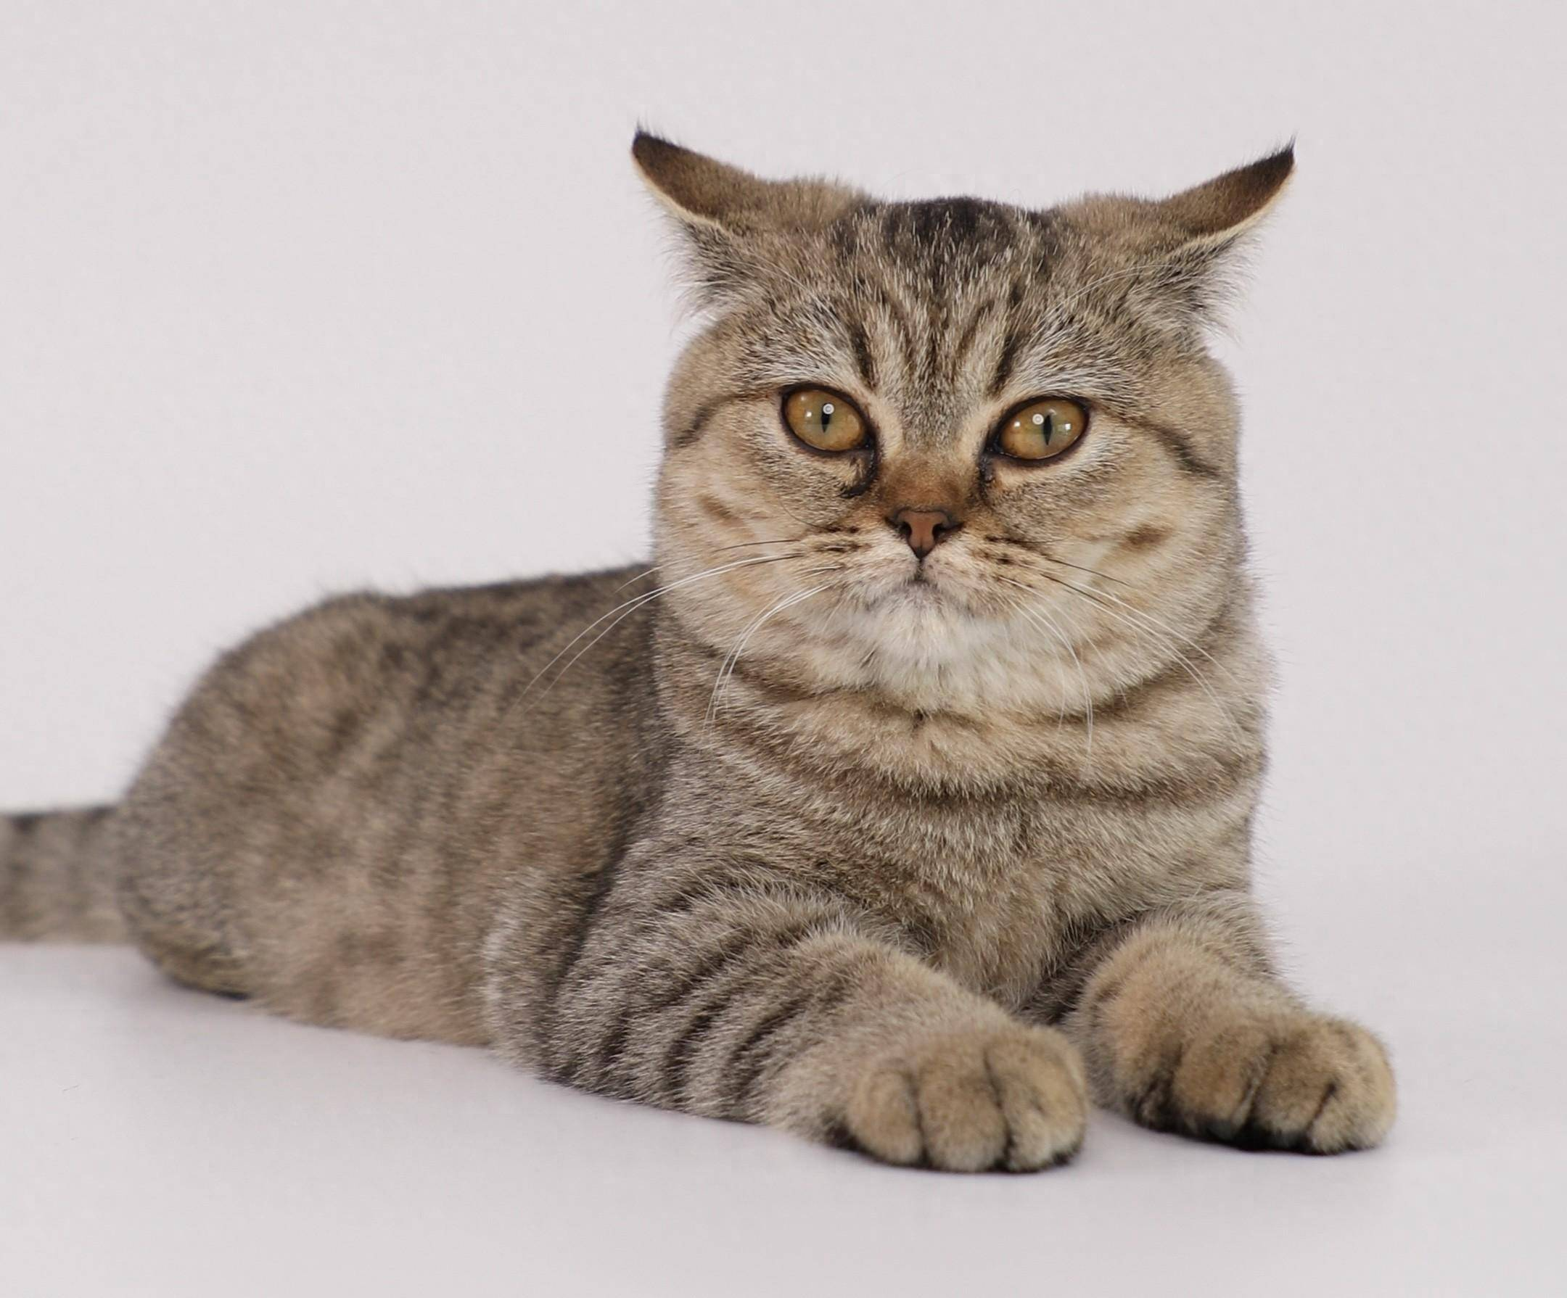
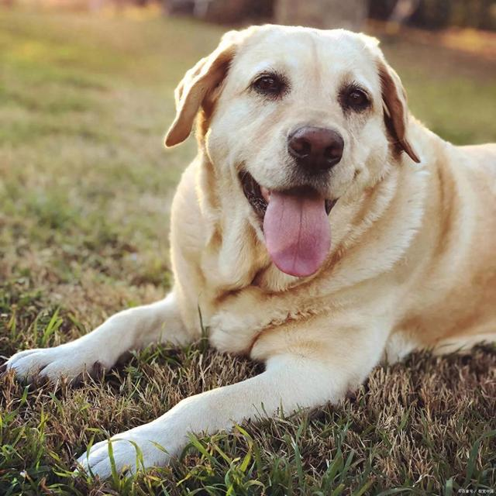

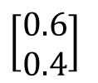
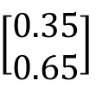
1.相关背景
模型融合：
将多个模型的知识或预测结果进行融合，提高模型泛化性
Model A
Model B
fusion
Model A+B
生成python代码
生成java代码
生成python、java代码
通过模型融合，减少单一模型的偏差或误差，提高预测的稳定性。
训练
$$\left[\begin{aligned}0.6 \\ 0.4\end{aligned}\right]$$
Model A
Model A
猫
狗
$$\left[\begin{aligned}0.35 \\ 0.65\end{aligned}\right]$$
猫
训练阶段
推理阶段
狗
训练
Model B
Model B
$$\left[\begin{aligned}0.1 \\ 0.9\end{aligned}\right]$$
猫
狗
训练阶段
推理阶段
在分布式学习等应用场景中，可以通过模型融合实现知识共享，而无需直接访问不同分布式系统的数据，提高私有数据隐私性
1/21

Slide 4
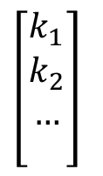
1.相关背景
集成学习：
训练多个模型，但是每个模型的训练数据的分布可能相差很大
例如ImageNet数据集中将图片分为了1000个种类，每个模型负责预测其中的几个种类
动物类
(猫、狗、鸟等)
Model 1
植物类
(树木、水果等)
Model 2
···
动物类
(猫、狗、鸟等)
Model n
推理时，对于一个输入，每个模型都要输入进行推理预测，得到n个输出
将这n个输出通过一定方法进行融合，如平均输出分布或者投票等
投票
$$\left[\begin{aligned}k_{1} \\ k_{2} \\ … \\ \end{aligned}\right]$$
狗
狗的图片
Model 1
狗的图片
Model 2
···
Model n
狗的图片
猫
狗
苹果
狗
优点：1.可以减小单个模型的偏差；2.可以通过分布式训练加快训练速度
缺点：推理时，需要维护多个模型，消耗的资源较多，不能部署的一些边缘设备上(如个人电脑上)
2/21

Slide 5




1.相关背景
知识蒸馏：
将一个参数量多、知识丰富的大模型（教师模型）的知识传递给一个参数量较少的小模型(学生模型)
知识迁移通过学生模型学习教师模型的输出实现
生成一首诗
(文本生成)
$$output_{1}$$
教师模型
（如GPT4）
教师模型
（如GPT4）
1+1等于几
(数学推理)
$$output_{2}$$
$$output_{1}$$
训练
数学推理
文本生成
文本理解
···
学生模型
$$output_{2}$$
优点：可以显著减小模型的参数量，使其能够在一些边缘设备上部署
缺点：训练一个全能的教师模型非常困难（GPT4的训练数据大约有13TB，训练成本上千万甚至上亿美元）
3/21

Slide 6








1.相关背景
参数平均：
获得多个小模型的成本往往更低，但是小模型通常只有某个领域的专有知识
可以通过将不同模型的参数进行平均(论文：model soup)，对知识进行融合
参数平均
$$W_{1}^{A}$$
$$W_{2}^{A}$$
$$W_{3}^{A}$$
$$W_{1}^{B}$$
$$W_{2}^{B}$$
$$W_{3}^{B}$$
${W_{i}^{fues}=\frac{1}{2}(W_{i}^{A}+W}_{i}^{B}$)
优点：可以将多个模型融合成一个模型，实现了知识融合的同时，减少推理时的内存开销，以及训练知识丰富的大模型的花费
缺点：需要模型具有相同的架构
4/21

Slide 7

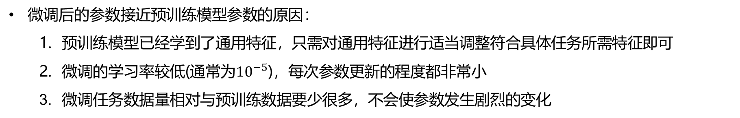



1.相关背景
参数平均：
参数平均另一个缺点，参数只有比较接近时平均参数才有意义
model soup有效的主要原因是因为这篇文章中的模型都是基于同一个预训练模型(ViT)进行微调的
微调过后的模型参数都是非常接近的
Model A
$W_{A}$ （非常接近$W_{pre}$）
任务A的数据微调
预训练ViT
Model B
$W_{B}$ （非常接近$W_{pre}$）
任务B的数据微调
$$W_{pre}$$
任务C的数据微调
Model C
$W_{C}$ （非常接近$W_{pre}$）
微调后的参数接近预训练模型参数的原因：
  预训练模型已经学到了通用特征，只需对通用特征进行适当调整符合具体任务所需特征即可
  微调的学习率较低(通常为${10}^{−5}$)，每次参数更新的程度都非常小
  微调任务数据量相对与预训练数据要少很多，不会使参数发生剧烈的变化
5/21

Slide 8
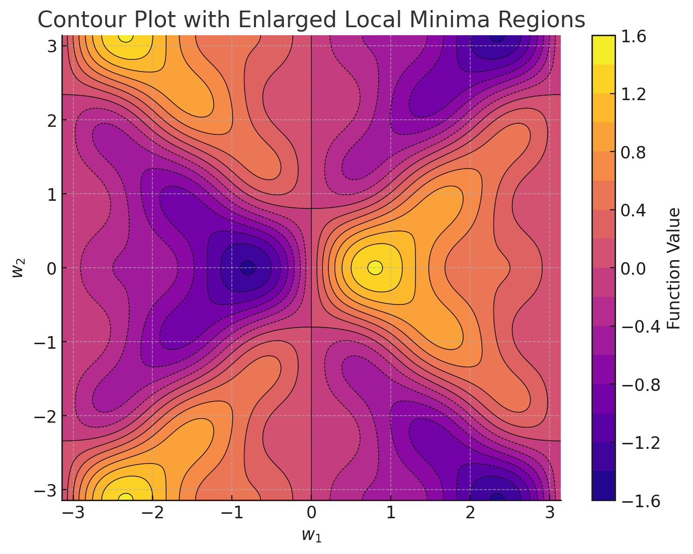




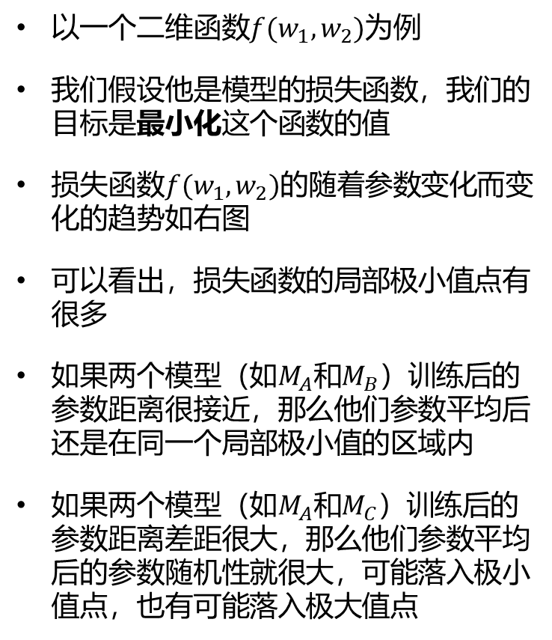

1.相关背景
参数平均：
为何参数接近时，参数平均的效果就好？如果参数差距较大时，又会发生什么？
以一个二维函数$f(w_{1},w_{2})$为例
我们假设他是模型的损失函数，我们的目标是最小化这个函数的值
损失函数$f(w_{1},w_{2})$的随着参数变化而变化的趋势如右图
可以看出，损失函数的局部极小值点有很多
如果两个模型（如$M_{A}$和$M_{B}$）训练后的参数距离很接近，那么他们参数平均后还是在同一个局部极小值的区域内
如果两个模型（如$M_{A}$和$M_{C}$）训练后的参数距离差距很大，那么他们参数平均后的参数随机性就很大，可能落入极小值点，也有可能落入极大值点
$$M_{C}$$
$$M_{AC}$$
$$M_{A}$$
$$M_{AB}$$
$$M_{B}$$
6/21

Slide 9



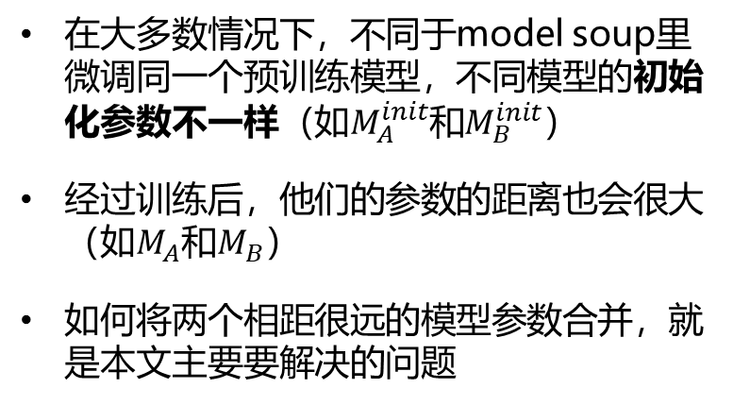

1.相关背景
参数平均：
在大多数情况下，不同于model soup里微调同一个预训练模型，不同模型的初始化参数不一样（如$M_{A}^{init}$和$M_{B}^{init}$）
经过训练后，他们的参数的距离也会很大（如$M_{A}$和$M_{B}$）
如何将两个相距很远的模型参数合并，就是本文主要要解决的问题
$$M_{B}$$
$$M_{B}^{init}$$
$$M_{A}^{init}$$
$$M_{A}$$
7/21

Slide 10
2.动机
如果对于全连接神经网络来说，两个神经元之间进行置换，那么网络的输出不会发生变化
8/21

Slide 11
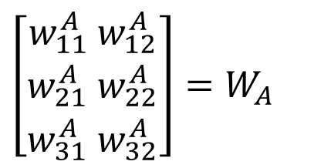
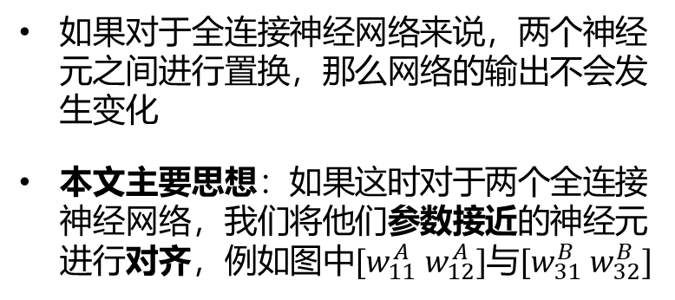
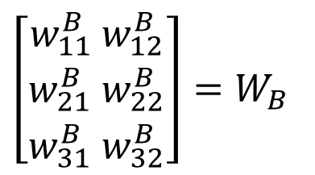
2.动机
$$\left[\begin{aligned}w_{11}^{A} w_{12}^{A} \\ w_{21}^{A} w_{22}^{A} \\ w_{31}^{A} w_{32}^{A}\end{aligned}\right]=W_{A}$$
如果对于全连接神经网络来说，两个神经元之间进行置换，那么网络的输出不会发生变化
本文主要思想：如果这时对于两个全连接神经网络，我们将他们参数接近的神经元进行对齐，例如图中${[w}_{11}^{A} w_{12}^{A}]$与${[w}_{31}^{B} w_{32}^{B}]$
$$\left[\begin{aligned}w_{11}^{B} w_{12}^{B} \\ w_{21}^{B} w_{22}^{B} \\ w_{31}^{B} w_{32}^{B}\end{aligned}\right]=W_{B}$$
8/21

Slide 12
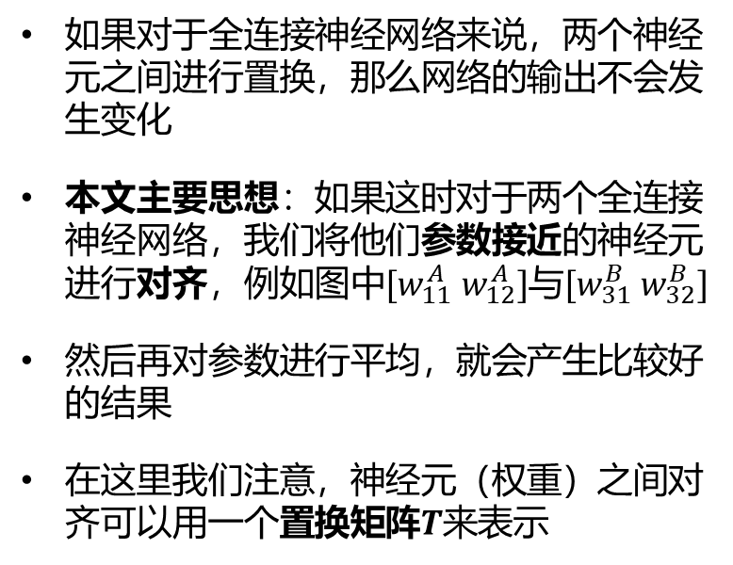
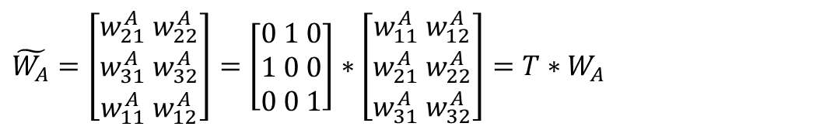
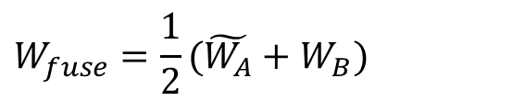
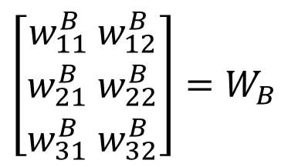
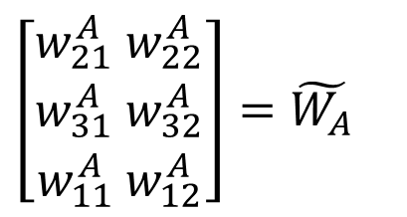
2.动机
$$\left[\begin{aligned}w_{21}^{A} w_{22}^{A} \\ w_{31}^{A} w_{32}^{A} \\ w_{11}^{A} w_{12}^{A}\end{aligned}\right]=\tilde{W_{A}}$$
如果对于全连接神经网络来说，两个神经元之间进行置换，那么网络的输出不会发生变化
本文主要思想：如果这时对于两个全连接神经网络，我们将他们参数接近的神经元进行对齐，例如图中${[w}_{11}^{A} w_{12}^{A}]$与${[w}_{31}^{B} w_{32}^{B}]$
然后再对参数进行平均，就会产生比较好的结果
在这里我们注意，神经元（权重）之间对齐可以用一个置换矩阵$T$来表示
$$\left[\begin{aligned}w_{11}^{B} w_{12}^{B} \\ w_{21}^{B} w_{22}^{B} \\ w_{31}^{B} w_{32}^{B}\end{aligned}\right]=W_{B}$$
$\tilde{W_{A}}=\left[\begin{aligned}w_{21}^{A} w_{22}^{A} \\ w_{31}^{A} w_{32}^{A} \\ w_{11}^{A} w_{12}^{A}\end{aligned}\right]=$ $\left[\begin{aligned}0 1 0 \\ 1 0 0 \\ 0 0 1\end{aligned}\right]∗\left[\begin{aligned}w_{11}^{A} w_{12}^{A} \\ w_{21}^{A} w_{22}^{A} \\ w_{31}^{A} w_{32}^{A}\end{aligned}\right]=T∗W_{A}$
$$W_{fuse}=\frac{1}{2}(\tilde{W_{A}}+W_{B})$$
因此，我们现在的目标是如何求解出最优的置换矩阵，使得置换后的权重尽可能的接近
8/21

Slide 13
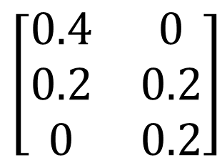


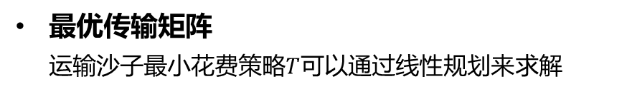
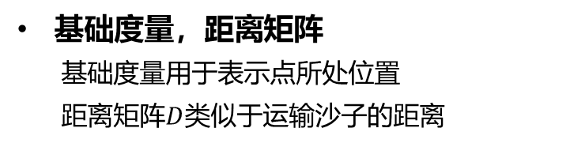

3.权重对齐
最优传输
起源：不同的地方有几堆沙子，如何将这几堆沙子以最小花销传输到另外几个地方。
求解：
2
2
0.4
每个点概率测度
2
0.2
0.2
类似于每个点的沙子数量
在实际问题中，我们通常将其归一化表示某点的概率
0.4
1
0.4
1
2
2
0.6
0.4
3
0.2
$α=[0.4, 0.4, 0.2]$，$β=[0.6, 0.4]$
3
1
0.2
基础度量，距离矩阵
基础度量用于表示点所处位置
距离矩阵$D$类似于运输沙子的距离
最优传输问题
1
2
$$D=\left[D_{i,j}={\left\|i−j\right\|}^{2}\right]$$
1
$$\left[\begin{matrix}0.4 & 0 \\ 0.2 & 0.2 \\ 0 & 0.2\end{matrix}\right]$$
最优传输矩阵
运输沙子最小花费策略$T$可以通过线性规划来求解
2
3
$$T=OT\left(α,β,D\right)$$
传输矩阵
9/21

Slide 14





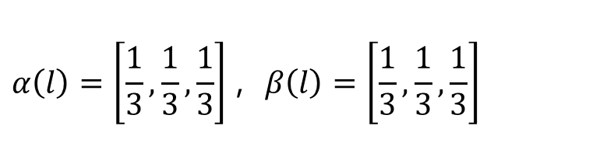
3.权重对齐
将最优传输类比到全连接神经网络当中
概率测度：表示每个神经元的重要性，在这里使用均匀分布
$$α\left(l\right)=\left[\frac{1}{3},\frac{1}{3},\frac{1}{3}\right]，β\left(l\right)=\left[\frac{1}{3},\frac{1}{3},\frac{1}{3}\right]$$
基础度量：每个神经元的高维空间中的位置
$$T^{(l)}=$$
基于权重的度量（Weight-based）
$$X(l)=W_{X}^{\left(l,l−1\right)} Y(l)=W_{Y}^{(l,l−1)}$$
两个神经元间的距离用欧式距离计算
$${D(l)}_{i,j}={\left\|X{\left[l\right]}_{i}−Y{\left[l\right]}_{j}\right\|}^{2}$$
最优传输矩阵
$$T^{(l)}=OT(α\left(l\right),β\left(l\right),D(l))$$
10/21

Slide 15
3.权重对齐
将最优传输类比到全连接神经网络当中
概率测度：表示每个神经元的重要性，在这里使用均匀分布
$$α\left(l\right)=\left[\frac{1}{3},\frac{1}{3},\frac{1}{3}\right]，β\left(l\right)=\left[\frac{1}{3},\frac{1}{3},\frac{1}{3}\right]$$
基础度量：每个神经元的高维空间中的位置
$$T^{(l)}=$$
基于权重的度量（Weight-based）
$$X(l)=W_{X}^{\left(l,l−1\right)} Y(l)=W_{Y}^{(l,l−1)}$$
两个神经元间的距离用欧式距离计算
$${D(l)}_{i,j}={\left\|X{\left[l\right]}_{i}−Y{\left[l\right]}_{j}\right\|}^{2}$$
最优传输矩阵
$$T^{(l)}=OT(α\left(l\right),β\left(l\right),D(l))$$
10/21

Slide 16
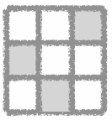


3.权重对齐
对齐过程
遍历每层神经元(输入层、输出层除外)，每层神经元依次进行对齐，对齐某一层时，之前的层的神经元都已经对齐
获得传输矩阵$T^{l}$，并对齐当前神经元：
$${{\tilde{W}}_{X}^{(l,l−1)}=T^{l}∗W}_{X}^{\left(l,l−1\right)}$$
11/21

Slide 17
3.权重对齐
对齐过程
遍历每层神经元(输入层、输出层除外)，每层神经元依次进行对齐，对齐某一层时，之前的层的神经元都已经对齐
获得传输矩阵$T^{l}$，并对齐当前神经元：
$${{\tilde{W}}_{X}^{(l,l−1)}=T^{l}∗W}_{X}^{\left(l,l−1\right)}$$
11/21

Slide 18
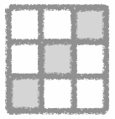
3.权重对齐
对齐过程
遍历每层神经元(输入层、输出层除外)，每层神经元依次进行对齐，对齐某一层时，之前的层的神经元都已经对齐
获得传输矩阵$T^{l}$，并对齐当前神经元：
$${{\tilde{W}}_{X}^{(l,l−1)}=T^{l}∗W}_{X}^{\left(l,l−1\right)}$$
11/21

Slide 19
3.权重对齐
对齐过程
遍历每层神经元(输入层、输出层除外)，每层神经元依次进行对齐，对齐某一层时，之前的层的神经元都已经对齐
获得传输矩阵$T^{l}$，并对齐当前神经元：
$${{\tilde{W}}_{X}^{(l,l−1)}=T^{l}∗W}_{X}^{\left(l,l−1\right)}$$
11/21

Slide 20
3.权重对齐
对齐过程
遍历每层神经元(输入层、输出层除外)，每层神经元依次进行对齐，对齐某一层时，之前的层的神经元都已经对齐
获得传输矩阵$T^{l}$，并对齐当前神经元：
$${{\tilde{W}}_{X}^{(l,l−1)}=T^{l}∗W}_{X}^{\left(l,l−1\right)}$$
但是，这里有点问题，遍历每层时我们只对齐神经元的输入边权重，要对齐整个神经元我们还需要对齐输出边权重
11/21

Slide 21
3.权重对齐
对齐过程
遍历每层神经元(输入层、输出层除外)，每层神经元依次进行对齐，对齐某一层时，之前的层的神经元都已经对齐
获得传输矩阵$T^{l}$，并对齐当前神经元：
$${{\tilde{W}}_{X}^{(l,l−1)}=T^{l}∗W}_{X}^{\left(l,l−1\right)}$$
但是，这里有点问题，遍历每层时我们只对齐神经元的输入边权重，要对齐整个神经元我们还需要对齐输出边权重
11/21

Slide 22





3.权重对齐
对齐过程
遍历每层神经元(输入层、输出层除外)，每层神经元依次进行对齐，对齐某一层时，之前的层的神经元都已经对齐
获得传输矩阵$T^{l}$，并对齐当前神经元：
$${{\tilde{W}}_{X}^{(l,l−1)}=T^{l}∗W}_{X}^{\left(l,l−1\right)}$$
但是，这里有点问题，遍历每层时我们只对齐神经元的输入边权重，要对齐整个神经元我们还需要对齐输出边权重
因此在对齐每层神经元前,要处理上一层遗留的问题，即对齐上一层的输出边权重，也就是这一层的输入边权重
$$T^{(2)}$$
$$T^{(0)}$$
$$T^{(1)}$$
输入层
中间层
中间层
输出层
$${{W_{X}^{\left(l,l−1\right)}=(W}_{X}^{\left(l,l−1\right)})}^{T}∗({T^{l−1})}^{T}$$
$$I$$
传输矩阵流图
11/21

Slide 23
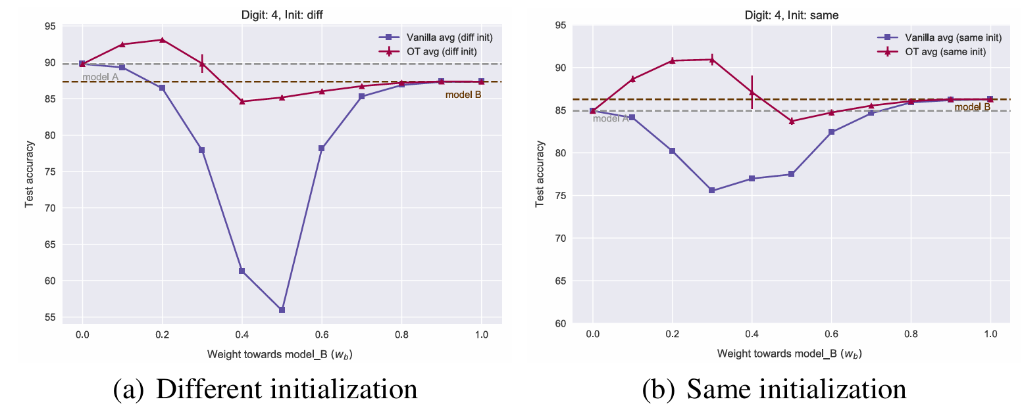
3.权重对齐
实验
实验设置：
模拟联邦学习情景，一个模型泛化能力强，另一个模型在特定领域有专有知识
例如对于手写数字来说，一个模型他能识别1-9中除了4的任何数字
另一个模型则只能识别数字4
12/21

Slide 24
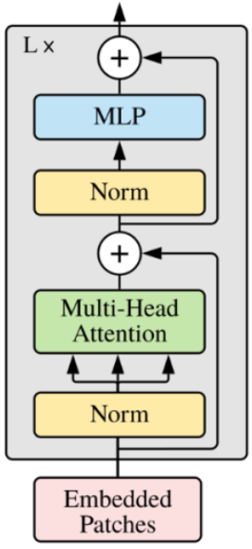
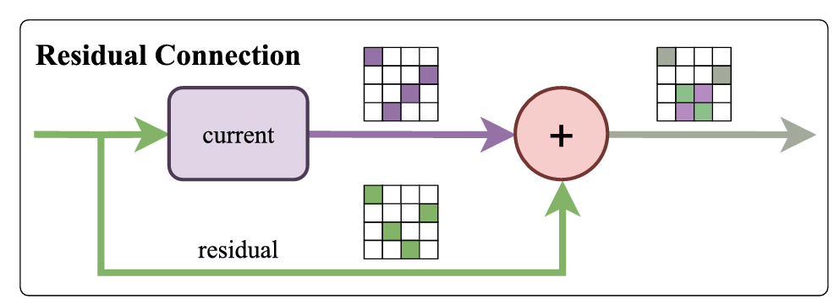
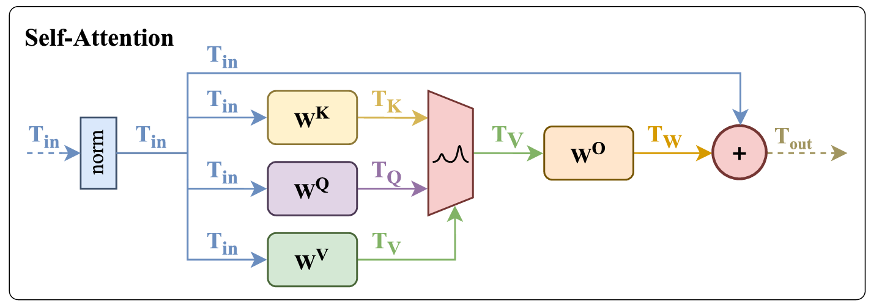
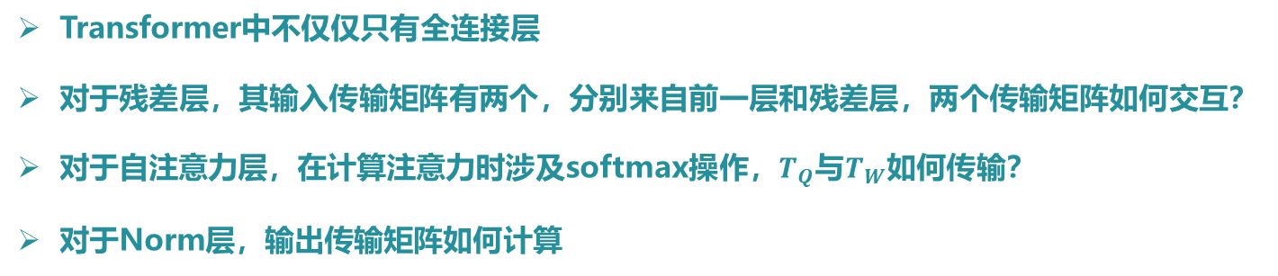
4.扩展到Transformer
挑战
Transformer中不仅仅只有全连接层
对于残差层，其输入传输矩阵有两个，分别来自前一层和残差层，两个传输矩阵如何交互？
对于自注意力层，在计算注意力时涉及softmax操作，$T_{Q}$与$T_{W}$如何传输？
对于Norm层，输出传输矩阵如何计算
残差连接传输矩阵流图
自注意力层传输矩阵流图
ViT架构
13/21

Slide 25
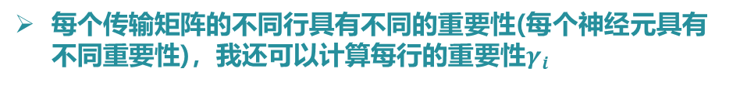
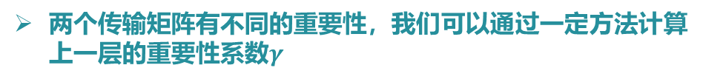

4.扩展到Transformer
残差连接
直接平均，认为两个传输矩阵一样重要
$$T_{out}=\frac{1}{2}(T_{current}+T_{residual})$$
两个传输矩阵有不同的重要性，我们可以通过一定方法计算上一层的重要性系数$γ$
$$T_{out}=γT_{current}+(1−γ)T_{residual}$$
残差连接传输矩阵流图
每个传输矩阵的不同行具有不同的重要性(每个神经元具有不同重要性)，我还可以计算每行的重要性$γ_{i}$
$$T_{out}^{i}=γ_{i}T_{current}^{i}+\left(1−γ_{i}\right)T_{residual}^{i}$$
14/21

Slide 26
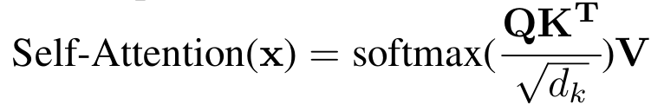



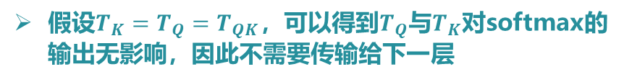







4.扩展到Transformer
自注意层
自注意力层计算中，有softmax函数，那么$T_{K}$、$T_{Q}$如何传输给下一层？
假设$T_{K}=T_{Q}=T_{QK}$，可以得到$T_{Q}$与$T_{K}$对softmax的输出无影响，因此不需要传输给下一层
自注意力层传输矩阵流图
$${Q=W}_{Q}X$$
$${\tilde{Q}=W}_{Q}XT_{QK}$$
$$T_{QK}$$
作者实验发现，不限制$T_{K}=T_{Q}$可以些许提高模型融合后的性能
$${K=W}_{K}X$$
$${\tilde{K}=W}_{K}XT_{QK}$$
15/21

Slide 27
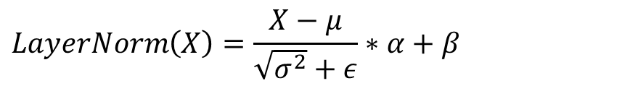


4.扩展到Transformer
Norm层
考虑层归一化，其他Norm层(如批归一化)同理
$$LayerNorm\left(X\right)=\frac{X−μ}{\sqrt{σ^{2}}+ε}∗α+β$$
可学习参数只有$α$、$β$，且不同神经元之间没有交互，因此直接用输入传输矩阵$T_{in}$将当前层神经元与上一层神经元对齐，然后将输入传输矩阵$T_{in}$输出给下一层即可
$$T_{in}$$
$$LayerNorm$$
16/21

Slide 28
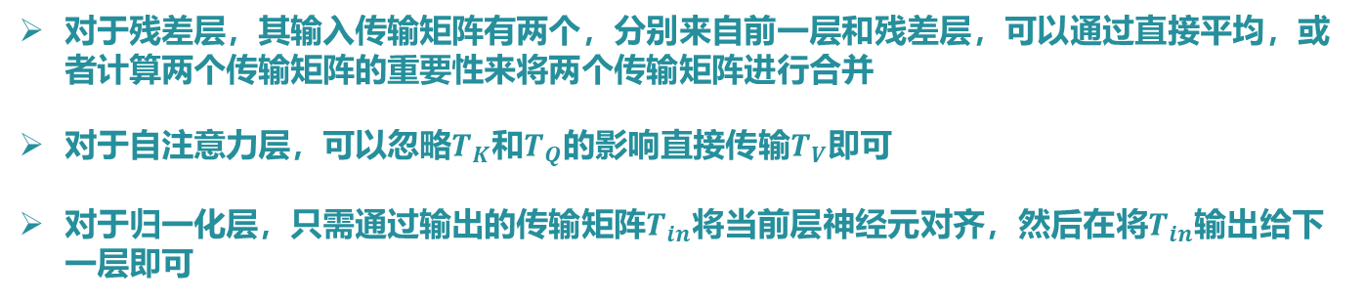

4.扩展到Transformer
总结
对于残差层，其输入传输矩阵有两个，分别来自前一层和残差层，可以通过直接平均，或者计算两个传输矩阵的重要性来将两个传输矩阵进行合并
对于自注意力层，可以忽略$T_{K}$和$T_{Q}$的影响直接传输$T_{V}$即可
对于归一化层，只需通过输出的传输矩阵$T_{in}$将当前层神经元对齐，然后在将$T_{in}$输出给下一层即可
$$T_{in}$$
ViT架构
17/21

Slide 29
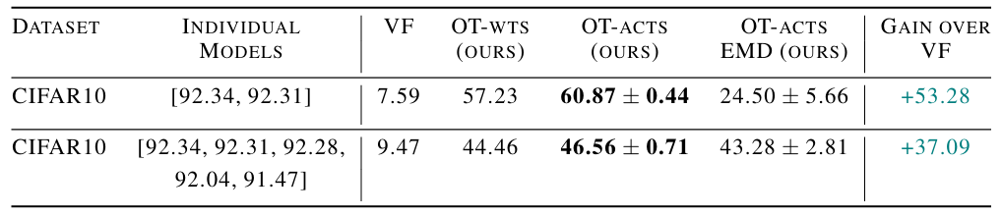
4.扩展到Transformer
实验
实验设置：
用不同随机化种子初始化多个ViT模型，并使用CIFAR10数据集训练它们
训练完成之后分别使用参数直接平均(VF)，以及最优传输(OT)融合他们
18/21

Slide 30
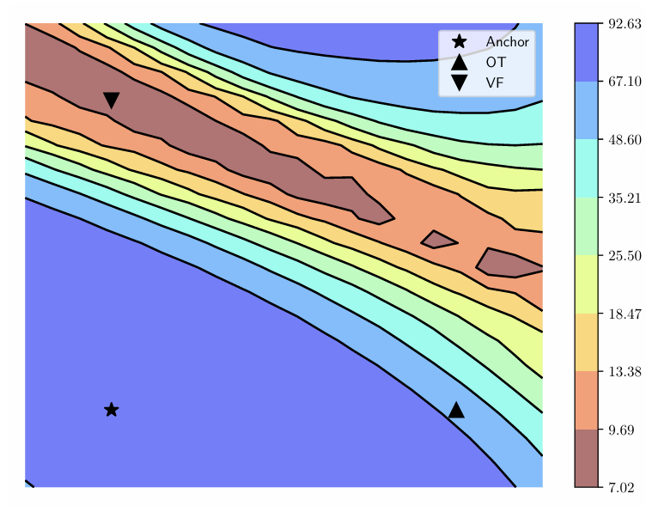
4.扩展到Transformer
实验
作者可视化了相应的损失函数的梯度图：
由图可知，融合后的模型与融合前的模型在同一个局部最优值区域
19/21

Slide 31
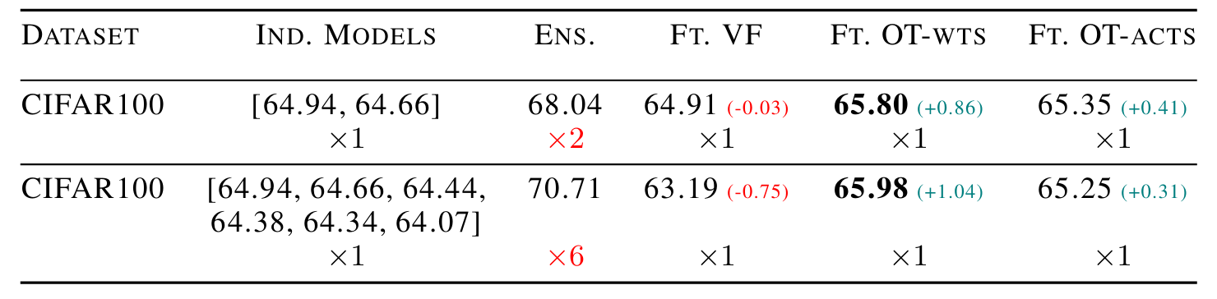
4.扩展到Transformer
实验
融合后微调：
用不同随机化种子初始化多个ViT模型，并使用CIFAR100数据集训练它们
用不同方法融合后再进行少量微调
ENS.代表的集成方法
20/21

Slide 32
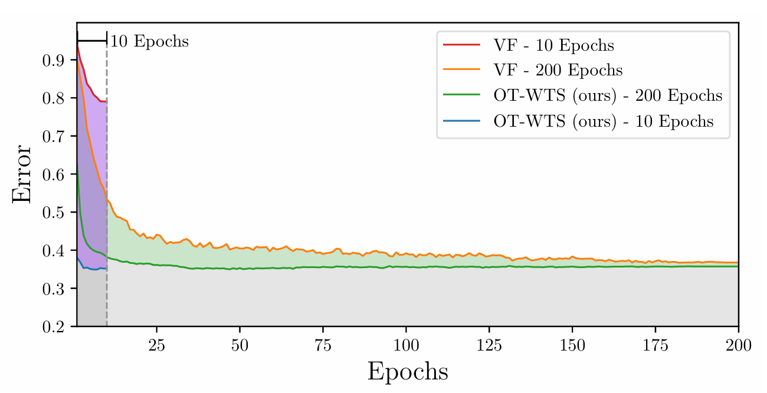
4.扩展到Transformer
实验
作者还可视化了不同方法获得模型的微调损失曲线图：
由图可得，在10个Epochs后，通过最优传输融合的ViT模型就基本收敛
21/21

Slide 33

谢谢倾听
请老师批评指正

